Slide 1

Základní škola a Mateřská škola Bílá Třemešná, okres Trutnov
Předmět: Přírodopis 8
Název: PRIMÁTI - LIDOOPI
Autor: Ing Věra Kubová
Číslo projektu: CZ. 1.07/1.4.00/21.3315

Slide 2
Anotace
Prezentace slouží k seznámení se skupinou primátů – lidoopy
Žáci prostřednictvím Power Pointové prezentace získají základní informace o primátech (lidoopech) z třídy savců a procvičí si poznávání jejich nejběžnějších zástupců podle fotografií.
Žáci dokáží charakterizovat skupinu primátů z hlediska stavby těla, rozvoje inteligence, rozšíření a jejich třídění. Budou umět vyjmenovat důležité druhy primátů
Materiál lze využít při výuce na interaktivní tabuli nebo s ním pracují žáci samostatně na PC.
Přírodopis 8. ročník

Slide 3
LIDOOPI
Afrika, Asie (starý svět)
NEJLÉPE VYVINUTÝ MOZEK
Výrazné nadočnicové oblouky – podobají se obličeji člověka
Pohyblivý palec
Přední končetiny prodloužené, velká chodidla
Ocas zakrnělý
Všežravci
Dokonalý zrak (barevný)

Slide 4
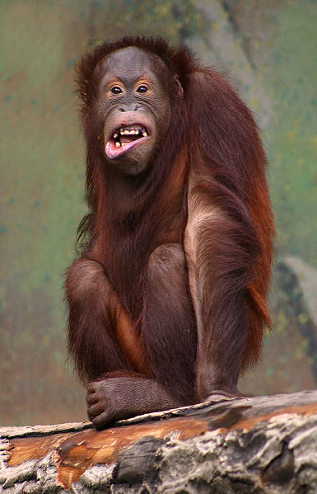
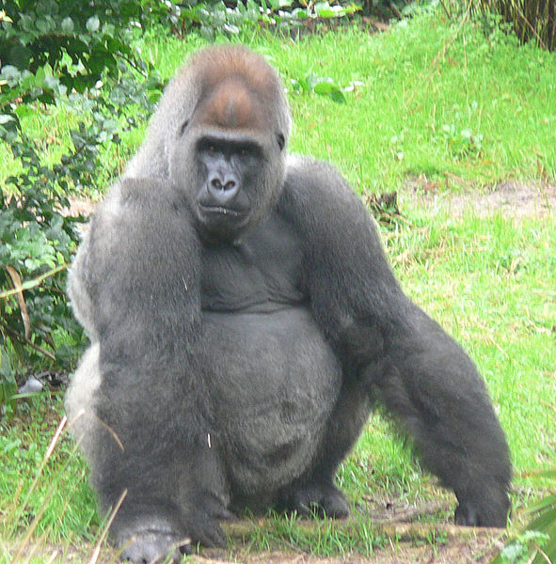
LIDOOPI
ORANGUTAN
GORILA

Slide 5
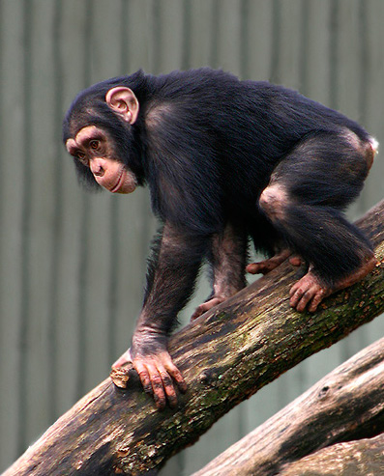
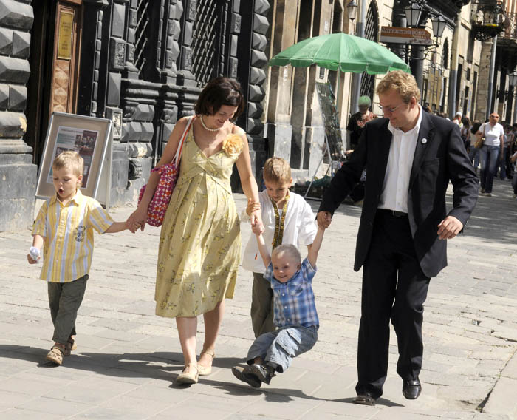
LIDOOPI
HOMINIDI
ŠIMPANZ
ČLOVĚK

Slide 6
OTÁZKY
1. Vyjmenuj charakteristické znaky lidoopů.
2. Do kterých tří skupin primáty rozdělujeme?
3. Které opice patří mezi lidoopy?
4. Proč patří lidoopi mezi ohrožené druhy živočichů?
5. Vyber si jednoho zástupce lidoopů a vypracuj o něm referát.

Slide 7
Doplň chybějící údaje
Na končetinách mají pět prstů.
Lidoopi došlapují na celou plochu chodidla.
Nejučenlivějším lidoopem je šimpanz.
Největší a nejsilnější lidoop je gorila.
Na zemi se pohybuje gorila.
Rezavě červené chlupy má orangutan.

Slide 8
Použité zdroje
Použitá literatura:
  Přírodopis 8 - FRAUS 2006 (I.Vaněčková, J.Skýbová, D.Markvartová, T.Hejda)
Internetové odkazy:
OBR.9 MALENE THYSSEN. Wikimedia Commons [online]. [cit. 22.11.2013]. Dostupný na WWW: http://cs.wikipedia.org/wiki/Soubor:Pongo_pygmaeus_(orangutang).jpg
OBR.10 RAUL654. Wikimedia Commons [online]. [cit. 22.11.2013]. Dostupný na WWW: http://cs.wikipedia.org/wiki/Soubor:Male_silverback_Gorilla.JPG
OBR.11 MALENE THYSSEN.. Wikimedia Commons [online]. [cit. 22.11.2013]. Dostupný na WWW: http://cs.wikipedia.org/wiki/Soubor:Chimpanse.jpg
OBR.12 YURIY DYACHYSHYN. Wikimedia Commons [online]. [cit. 22.11.2013]. Dostupný na WWW: http://cs.wikipedia.org/wiki/Soubor:Andriy_Sadovyy_with_family.jpg
Jiné zdroje:
Veškeré obrázky, fotografie, animace a podprogramy jsou dílem autora, nebo pochází z volně přístupných zdrojů

